Slide 1
3
考虑以下C语言程序代码：
int func1(unsigned word) { return (int) (( word <<24) >> 24); }
int func2(unsigned word) { return ( (int) word <<24 ) >> 24; }
假设在一个32位机器上执行这些函数，二进制补码表示int（其实题干应该说清楚int和unsigned的位数）。说明函数func1和func2的功能，并填表，给出对表中“异常”数据的说明。
函数func1的功能是把无符号数高24位清零（左移24位再逻辑右移24位），结果一定是正的带符号整数；而函数func2的功能是把无符号数的高24位都变成和第25位一样，因为先转换为有符号数，再左移24位（此时左边第一位变为原来的第25位），最后算术右移，高位补符号，即高24位都变成和原来第25位相同。（下表用16进制表示机器数）
W |  | func1(w) |  | func2(w)
机器数 | 值 | 机器数 | 值 | 机器数 | 值
0000007FH | 127 | 0000007FH | +127 | 0000007FH | +127
00000080H | 128 | 00000080H | +128 | FFFFFF80H | –128
000000FFH | 255 | 000000FFH | +255 | FFFFFFFFH | –1
00000100H | 256 | 00000000H | 0 | 00000000H | 0

Slide 2
因为逻辑左移和算术左移的结果完全相同，所以，函数func1和func2中第一步左移24位得到的结果完全相同，所不同的是右移24位后带来的结果 。
上述表中，蓝色数据是一些“异常”结果。当w=128和255时，第25位正好是1，因此函数func2执行的结果为一个负数，出现了“异常”。当w=256时，低8位为00，高24位为非0值，左移24位后使得有效数字被移出，因而发生了“溢出”，使得出现了“异常”结果0。

Slide 3
填表，对比无符号数和带符号整数的乘法结果，以及截断操作前、后的结果
4
模式 | x |  | y |  | x×y（截断前） |  | x×y（截断后）
 | 机器数 | 值 | 机器数 | 值 | 机器数 | 值 | 机器数 | 值
无符号数 | 110 | 6 | 010 | 2 | 001100 | 12 | 100 | 4
二进制补码 | 110 | –2 | 010 | +2 | 111100 | –4 | 100 | –4
无符号数 | 001 | 1 | 111 | 7 | 000111 | 7 | 111 | 7
二进制补码 | 001 | +1 | 111 | –1 | 111111 | –1 | 111 | –1
无符号数 | 111 | 7 | 111 | 7 | 110001 | 49 | 001 | 1
二进制补码 | 111 | –1 | 111 | –1 | 000001 | +1 | 001 | +1
①对于两个相同的机器数，作为无符号数进行乘法运算和作为带符号整数进行乘法运算，因为其所用的乘法算法不同，所以，乘积的机器数可能不同。但是，不同的仅是乘积中的高n位，而低n位完全一样。
②对于n位乘法运算，若截取2n位乘积的低n位作为最终结果，则都有可能结果溢出，即n位数字无法表示正确的乘积。带符号整数乘积截断后也可能溢出，例如，011×011=001001，截断后011×011=001，显然截断后的结果发生了溢出。
③表中蓝色是截断后发生溢出的情况。溢出判断方法：无符号整数——若乘积中高n位为全0，则截断后的低n位乘积不发生溢出，否则溢出；带符号整数——若高n位中的每一位都等于低n位中的第一位，则截断后的低n位乘积不发生溢出，否则溢出。

Slide 4
5
以下是两段C语言代码，函数arith( )是直接用C语言写的，而optarith( )是对arith( )函数以某个确定的M和N编译生成的机器代码反编译生成的。根据optarith( )，可以推断函数arith( ) 中M和N的值各是多少？
#define M
#define N
int arith (int x, int y)
{
int result = 0 ;
result = x*M + y/N;
return result;
}
int optarith ( int x, int y)
{
int t = x;
x << = 4;
x–= t;
if ( y < 0 ) y+= 3;
y>>=2;
return x+y;
}
对于x， “x左移4位” 即：x=16x，然后有一条“减法”指令，即x=16x–x=15x，根据源程序知M=15；
对于y，有一条“y右移2位”指令，即y=y/4，根据源程序知N=4。
但是，对于带符号整数来说，采用算术右移时，高位补符号，低位移出。
因此，当符号位为0时，与无符号整数相同，采用移位方式和直接相除得到的商完全一样。
当符号位为1时，若低位移出的是非全0，则说明不能整除。这种情况下，移位得到的商与直接相除得到的商不一样，需要进行校正（在右移前，先将x加上偏移量(2^{k}-1)，然后再右移k位）。 例如，上述函数optarith中，在执行y>>2之前加了一条语句“if ( y < 0 ) y+= 3;”，以对y进行校正。

Slide 5
6
设A₄∼A₁和B₄∼B₁分别是4位加法器的两组输入，C₀为低位来的进位。当加法器分别采用串行进位和先行进位时，写出4个进位C₄∼C₁的逻辑表达式。
串行进位：
C₁=A₁C₀+B₁C₀+A₁B₁
C₂=A₂C₁+B₂C₁+A₂B₂
C₃=A₃C₂+B₃C₂+A₃B₃
C₄=A₄C₃+B₄C₃+A₄B₄
并行进位：
C₁=A₁B₁+(A₁+B₁)C₀
C₂=A₂B₂+(A₂+B₂)A₁B₁+(A₂+B₂)(A₁+B₁)C₀
C₃=A₃B₃+(A₃+B₃)A₂B₂+(A₃+B₃)(A₂+B₂) A₁B₁+(A₃+B₃)(A₂+B₂)(A₁+B₁)C₀
C₄=A₄B₄+(A₄+B₄)A₃B₃+(A₄+B₄)(A₃+B₃)A₂B₂+(A₄+B₄)(A₃+B₃)(A₂+B₂)A₁B₁
+(A₄+B₄) (A₃+B₃)(A₂+B₂)(A₁+B₁)C₀

Slide 6
7
（1）[x]_{补}=0101B，[y]_{补}=1101B，[–y]_{补}=0011B。
验证真值：x=+5，y=–3，x+y=2，x-y=8
[x+y]_{补}= [x]_{补}+[y]_{补}=0101B +1101B =(1)0010B，因此，x+y=2。
两个不同符号数相加，结果一定不会溢出。。
[x–y]_{补}= [x]_{补}+[–y]_{补}=0101B +0011B = (0)1 000B，因此，x–y=–8。
两个正数相加结果为负，发生了溢出。
验证：8>最大可表示数7，故溢出。

Slide 7
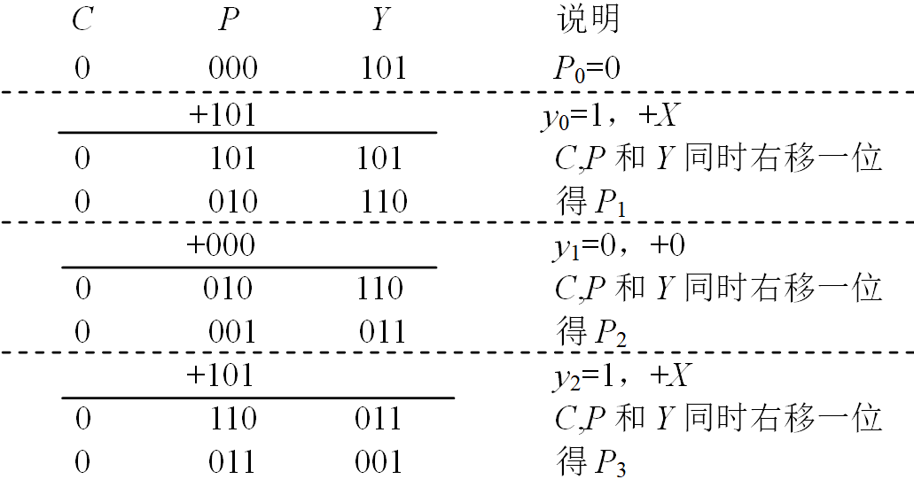
（2）[x]_{原}=0101B，[y]_{原}=1101B。将符号和数值部分分开处理。
乘积的符号为0⊕1=1，数值部分采用无符号数乘法算法计算101×101的乘积。共循环3次，最终得到一个8位无符号数表示的乘积1 0011001B。（自动补齐8位，最高位数值位直接添加0）
符号位为1，因此，［x×y］_{原}=1 0011001，因此，x×y=–25。
若结果取4位原码1 001，则因为乘积数值部分高3位为011，是一个非0数，所以，结果溢出。验证：4位原码的表示范围为-7～+7，显然乘积–25不在其范围内，结果应该溢出。

Slide 8
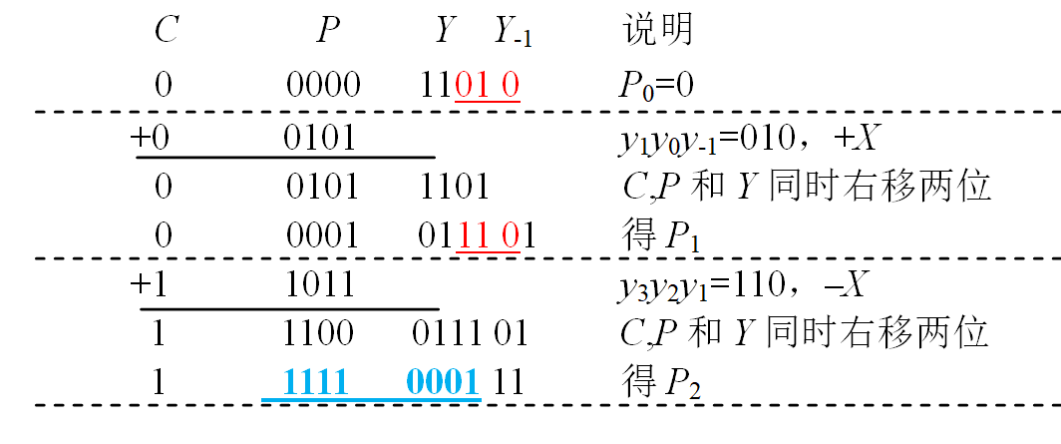
（3）[x]_{补}=0 101B，[–x]_{补}=1011B， [y]_{补}=1101B。
采用MBA（基4布斯）算法时，符号和数值部分一起参加运算，在乘数后面添0，初始部分积为0，并在部分积前加一位补充符号位0（C那一列）。每次循环先根据乘积寄存器中最低3位决定执行+X、+2X、–X、–2X、还是+0操作，然后将得到的新的部分积和乘数寄存器中的部分乘数一起算术右移两位。–X和–2X分别采用+[–x]_{补}和+2[–x]_{补}的方式进行。共循环两次。最终得到一个8位补码表示的乘积1111 0001 B。
［x×y］_{补}=1111 0001，因此，x×y= –15。 如果仅保留低4位，则溢出

Slide 9
（4）[x]_{原}=0101B，[y]_{原}=1101B。将符号和数值部分分开处理。
将符号和数值部分分开处理。商的符号为0⊕1=1，数值部分采用无符号数除法算法计算101B和101B的商和余数。
最高位需添加符号位，
整数除法，所以被除数高位补0

Slide 10
为了实现补码加减，余商都补足4位，但其实商只有最后三位是有意义的。 第一个绿色的0代表不溢出。第一个红色的0相当于符号位，而且肯定是0
–D = 1011
验证：0101 / 0101 = 1 余 0
R：被除数（中间余数）; D：除数
R: 0000 0101
R = R–D 1011
1011 0101
sl R, 0 R: 0110 1010
R = R+D 0101
1011 1010
sl R, 0 R: 0111 0100
R = R+D 0101
1100 0100
sl R, 0 R: 1000 1000
R = R+D 0101
1101 1000
sl R, 0 R: 1011 0000
R = R+D 0101
0000 0001
第1次上商为“试商”，仅仅表示不溢出
不恢复余数法、加减交替法
负，０，加
正，１，减
第1位商为绿色0，在最后（第5次）被左移出去，并加上最后一位商
且最后一次上商1，余数无需恢复就是正确的。

Slide 11
可以省略第一步，也就是第一个绿色的0直接加入， 并把初始的余商0000 0101一起左移一次变成0000 1010
–D = 1011
验证：0101 / 0101 = 1 余 0
R：被除数（中间余数）; D：除数
R: 0000 1010
R = R–D 1011
1011 0101
sl R, 0 R: 0110 1010
R = R+D 0101
1011 1010
sl R, 0 R: 0111 0100
R = R+D 0101
1100 0100
sl R, 0 R: 1000 1000
R = R+D 0101
1101 1000
sl R, 0 R: 1011 0000
R = R+D 0101
0000 0001
第1次直接上商0并左移，因为肯定不溢出
不恢复余数法、加减交替法
负，０，加
正，１，减
第1位商为绿色0，在最后（第4次）被左移出去，并加上最后一位商
且最后一次上商1，余数无需恢复就是正确的。

Slide 12
还可以这样做：为了实现补码加减，余数补足4位，商仅用3位 最后获得三位商均为数值位。第一个绿色的0代表不溢出。
–D = 1011
验证：0101 / 0101 = 1 余 0
R：被除数（中间余数）; D：除数
R: 0000 101
R = R–D 1011
1011 101
sl R, 0 R: 0111 010
R = R+D 0101
1100 010
sl R, 0 R: 1000 100
R = R+D 0101
1101 100
sl R, 0 R: 1011 000
R = R+D 0101
0000 000
sl R, 0 R: 0000 001
第1次上商为“试商”，仅仅表示不溢出
不恢复余数法、加减交替法
负，０，加
正，１，减
第1位商为绿色0，在最后（第4次）被左移出去，并加上最后一位商
且最后一次上商1，余数无需恢复就是正确的。

Slide 13
（5）[x]_{补}=0101B，[y]_{补}=1101B。
+y 即为+[1101]， -y 即为+[0011]
补码不恢复余数除法过程描述如下：初始中间余数（被除数）高位补0后为0000 0101，整个循环内执行的要点是“同、1、减；异、0、加”。共循环4次，得到商1110和余数0010。最终根据情况需要对商和余数进行修正。（Y符号为1，每次判断中间余数和1的同异，同则商为1，然后左移，然后减法。 异号则商为0，然后左移，然后加法。）

Slide 14
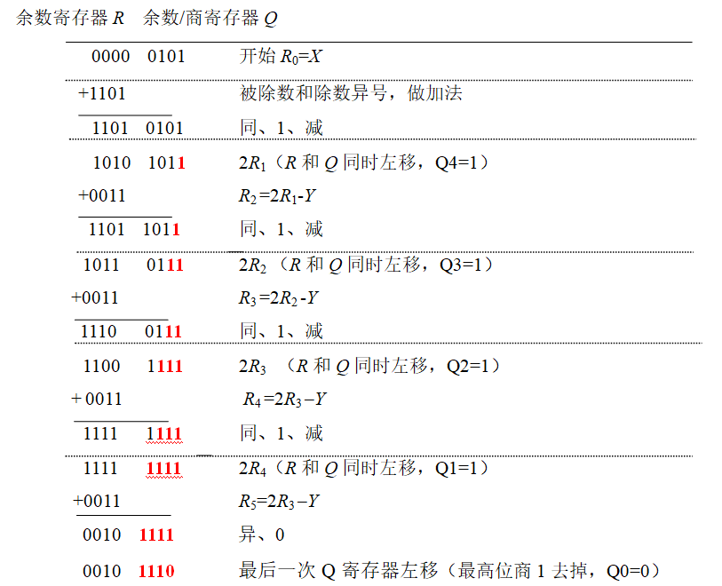
商的修正：最后一次Q寄存器左移一位，将最高位q_{n}移出，最低位置商q₀=0。若被除数与除数同号， Q中就是真正的商；否则，将Q中商的末位加1。故商为1110+1=1111B。
余数的修正：若余数符号同被除数符号，则不需修正；否则，按下列规则进行修正：当被除数和除数符号相同时，最后余数加除数；否则，最后余数减除数。故余数为0010B。
商的为1111（-1），余数为0010（2）。验证：“除数×商+余数= 被除数”进行验证，得(-3)×(-1) +2 =5。

Slide 15
阶码为4位移码（偏置常数为8）。尾数是6位补码（采用双符号位）。分别计算不采用附加位、采用两位附加位（保护位、舍入位）这两种情况下的结果。（对阶和右规时采用就近舍入到偶数的方式）
11（4）
(15/16)*2⁵ – (2/16)*2⁷
0.1111，双符号位补码 00 1111
5+8=13 阶码1101
对阶后，尾数变为00 0011 11，阶码变为1111
0.001，双符号位补码 00 0010
7+8=15 阶码1111
计算 00 0011 11 – 00 0010，
使用补码其实是计算 00 0011 11
+ 11 1110
= 00 0001 11
如果不用附加位，尾数就是00 0001 结果就是(1/16)*2⁷
如果用两位附加位，就会进位，尾数变成00 0010 结果就是(2/16)*2⁷后者更准确一点

